Slide 1
Magas szintű programozási nyelvek 1
1. előadás

Slide 2
Modellezés
Egyed: valós világ objektumai (személyek, tárgyak, intézmények, …)
Tulajdonságok
Kapcsolatok
Viselkedések (kapcsolatba lépnek egymással, reagálnak a hatásokra)
Absztrakció: a valós világ túl összetett, ezért gondolkodásunk az absztrakción alapszik, és segítségével modellekben gondolkodhatunk. Lényege, hogy kiemeljük a közös, lényeges tulajdonságokat és viselkedésmódokat, az eltérőeket, lényegteleneket pedig elhanyagoljuk.

Slide 3
Modellek követelményei
Leképezés követelménye: Léteznie kell olyan egyednek, amelynek a modellezését végezzük. Ez az eredeti egyed
Leszűkítés követelménye: Az eredeti egyed nem minden tulajdonsága jelenik meg a modellben, csak bizonyosak.
Alkalmazhatóság követelménye: A modellnek használhatónak kell lennie, azaz a benne levont következtetéseknek igaznak kell lenniük, ha azokat visszavetítjük az eredeti egyedre.

Slide 4
Egyed tulajdonságai: adatok (adatmodell)
Viselkedésmód: programok (funkcionális modell, eljárásmodell)

Slide 5
Alapfogalmak
Programozási nyelvek szintjei
Gépi nyelv
Assembly szintű nyelv
Magasszintű nyelv
Forrásprogram: magas szintű nyelven megírt program
Szintaktikai szabályok: a forrásszöveg összeállítására vonatkozó formai, nyelvtani szabályok összessége
Szemantikai szabályok: a tartalmi, értelmezési, jelentésbeli szabályok összessége
Egy magas szintű programozási nyelvet szintaktikai és szemantikai szabályok együttese határozza meg.

Slide 6
Minden processzor saját gépi nyelvvel rendelkezik, és az ezen írt programokat tudja végrehajtani. A magasszintű nyelven megírt forrásszövegből gépi nyelvű programot kell alkotni
Fordítóprogram vagy interpreter
Fordítóprogram: speciális szoftver, amely magasszintű nyelven írt forrásból gépi kódú tárgyprogramot állít elő. Ez még nem futtatható. Futtatható programot a szerkesztő vagy kapcsolatszerkesztő készít. A teljes forrásprogramot egyetlen egységként kezeli, és az alábbi lépéseket hajtja végre:
Lexikális elemzés
Szintaktikai elemzés
Szemantikai elemzés
Kódgenerálás

Slide 7
Lexikális elemzés: a forrásszöveg feldarabolása lexikális egységekre
Szintaktikai elemzés: teljesülnek-e az adott nyelv szintaktikai szabályai
Interpreter: nem készít tárgyprogramot, az első három lépés megegyezik a fordítóéval. Utasításonként sorra veszi a forrásprogramot, értelmezi azt, és végrehajtja. Rögtön kapjuk az eredményt úgy, hogy lefut valamilyen gépi kódú rutin.
IDE: Integrated Development Environment, Integrált Fejlesztői Környezet, amelyek tartalmaznak szövegszerkesztőt, fordítót (esetleg interpretert), kapcsolatszerkesztőt, betöltőt és futtató rendszert.

Slide 8
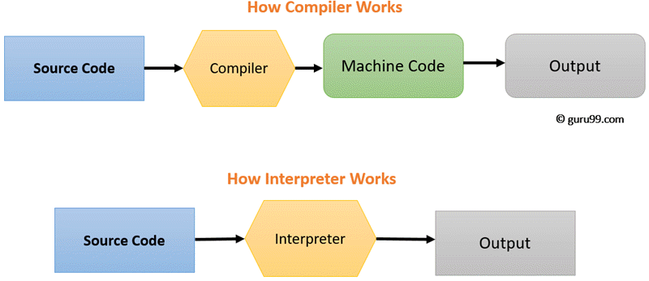

Slide 9
Imperatív nyelvek
Algoritmikus nyelvek: a programozó mikor egy programszöveget leír, algoritmust kódol, és ez az algoritmus működteti a processzort
A program utasítások sorozata
Legfőbb programozói eszköz a változó, amely a tár közvetlen elérését biztosítja, lehetőséget ad az abban lévő értékek közvetlen manipulálására. Az algoritmus a változók értékeit alakítja, tehát a program a hatását a tár egyes területein lévő értékeken fejti ki.
Szorosan kötődnek a Neumann-architektúrához
Alcsoportjai:
Eljárásorientált nyelvek
Objektumorientált nyelvek

Slide 10
Deklaratív nyelvek
Nem algoritmikus nyelvek
Nem kötődnek olyan szorosan a Neumann-architektúrához, mint az imperatív nyelvek
A programozó csak a problémát adja meg, a nyelvi implementációkba be van építve a megoldás megkeresésének módja
A programozónak nincs lehetősége memóriaműveletekre , vagy csak korlátozott módon.
Alcsoportjai:
Funkcionális nyelvek
Logikai nyelvek

